Slide 1
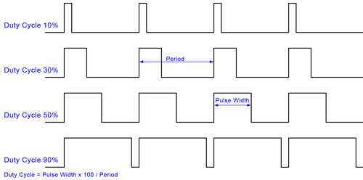
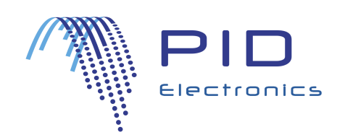
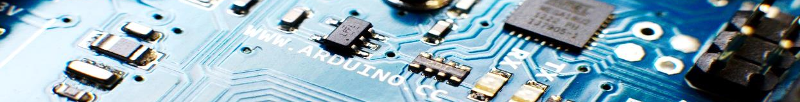
Modulador de ancho de pulso PWM
La modulación por ancho de pulsos (también conocida como PWM, siglas en inglés de
pulse-width modulation) de una señal o fuente de energía es una técnica en la que se
modifica el ciclo de trabajo de una señal periódica para controlar la cantidad de energía
que se envía a una carga.

Slide 2
Instrucción analogWrite
Instrucción utilizada en arduino para controlar un pin PWM, arduino ya cuenta con una librería interna la cual se utiliza en cuanto el programa localiza la instrucción y la misma librería nos simplifica el trabajo y solo nos pide la cantidad de porcentaje de PWM que deseamos entregar
Sintaxis: analogWrite(Pin, Valor)
El valor va de 0 a 255 donde 0 es proporcional al 0% y 255 es proporcional al 100%

Slide 3
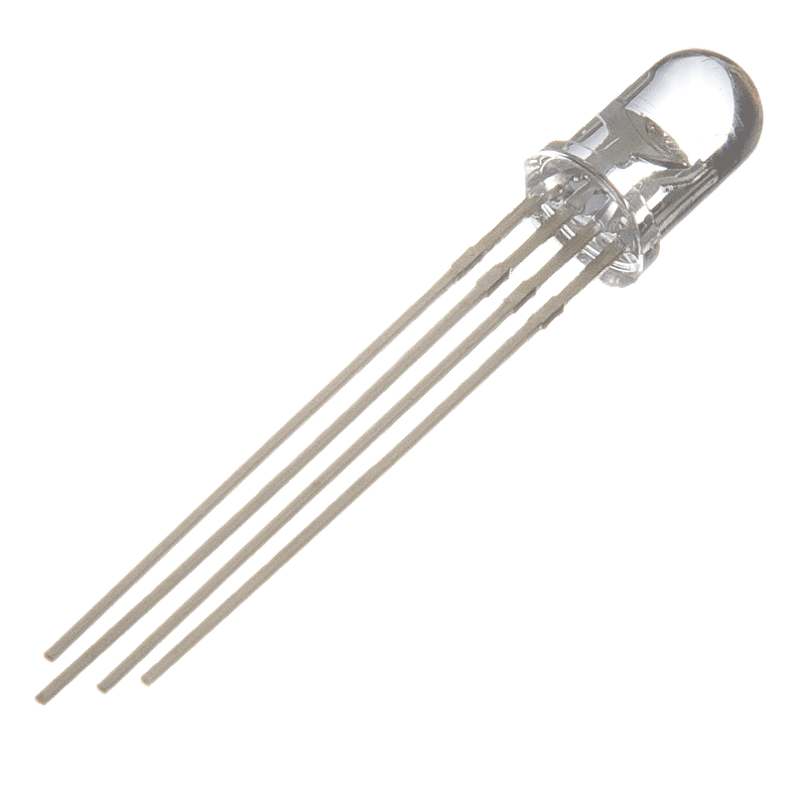
Leds RGB
Un led RGB en realidad son tres leds en el mismo encapsulado, estos tres leds son de color rojo, verde y azul, los colores a configurar dependen de la variación de energía que cada led recibe y con esto se hace la combinación de colores.
pidelectronics.com

Slide 4
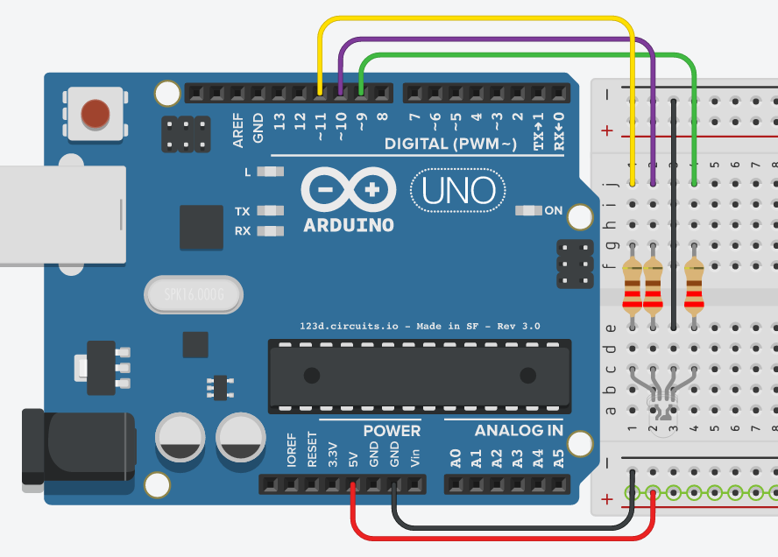
Práctica 8: Realizar una combinación de colores con un led RGB
Realizar la conexión una vez identificados los pines correspondientes y conectarlos de la siguiente manera:
Pin ROJO >>>>>> Pin D9
Pin VERDE >>>>> Pin D10
Pin AZUL >>>>>> pin D11
pidelectronics.com

Slide 5
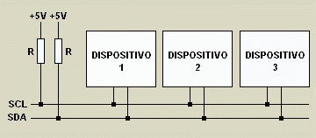
El bus 12C
El bus I2C, un estándar que facilita la comunicación entre microcontroladores, memorias y otros dispositivos , sólo requiere de dos líneas de señal y un común o masa. Fue diseñado a este efecto por Philips y permite el intercambio de información entre muchos dispositivos a una velocidad aceptable, de unos 100 Kbits por segundo.
La metodología de comunicación de datos del bus I2C es en serie y sincrónica. Una de las señales del bus marca el tiempo (pulsos de reloj) y la otra se utiliza para intercambiar datos.
Descripción de las señales
SCL (System Clock) es la línea de los pulsos de reloj que sincronizan el sistema.
SDA (System Data) es la línea por la que se mueven los datos entre los dispositivos.
GND (Masa) común de la interconección entre todos los dispositivos "enganchados" al bus.

Slide 6
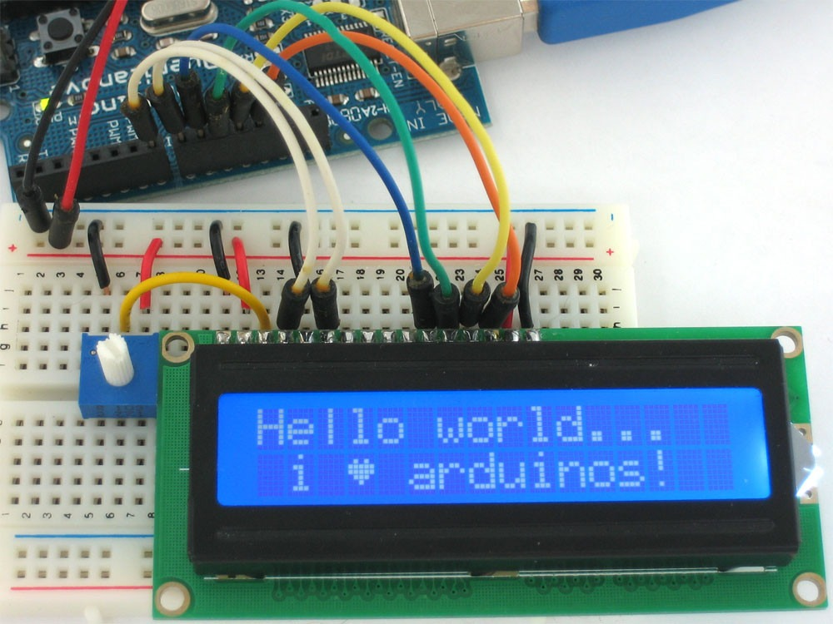
Pantalla LCD 16x2
Pantalla monocromática 16x2 caracteres, utilizada generalmente para el despliegue de mensajes de texto y algunos caracteres especiales.
Se llama 16x2 porque tiene la capacidad de mostrar 16 caracteres en dos lineas

Slide 7
Funciones para una pantalla LCD
Para utilizar una pantalla LCD debemos incluir 2 librerías:
#include <Wire.h>
#include <LiquidCrystal_I2C.h>
LiquidCrystal_I2C lcd(0x3F,16,2); //Direccion 12C (default 0x3F), tamaño de la pantalla
lcd.begin(16,2); Configura la pantalla donde indicamos la cantidad de caracteres y filas que tiene
lcd.print(“text”); imprime en la pantalla LCD
lcd.clear(); Limpia la pantalla lcd
lcd.setCursor(Posicion hozontal, Fila); ubica el cursor donde se va a escribir en la LCD.

Slide 8
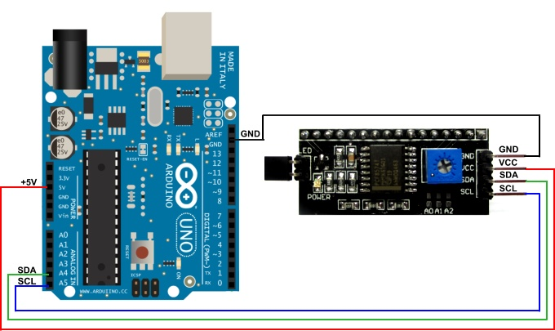
Práctica 9: Pantalla LCD
Imprimir mensajes en una pantalla LCD y utilizar las funciones mencionadas.
Conexiones:
GND → GND
VCC → 5V
SDA → A4
SCL → A5

Slide 9
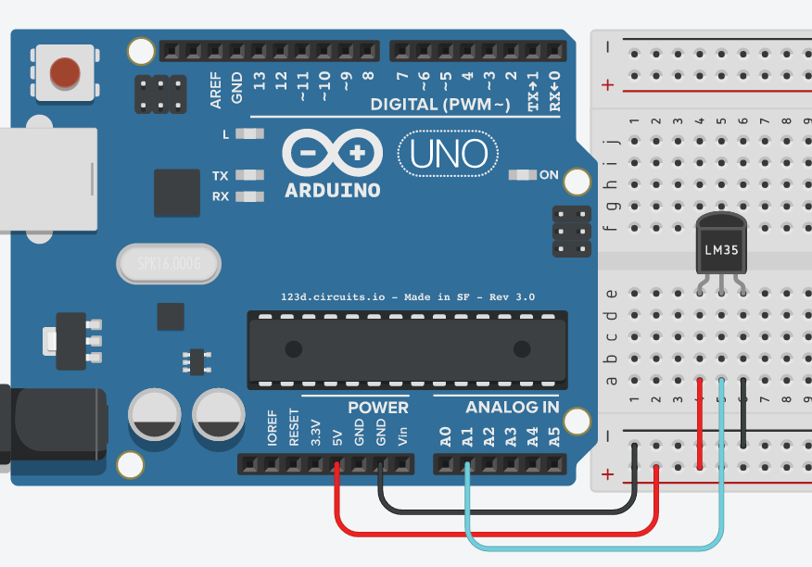
Tarea 3: Termómetro digital
Conectar un sensor de temperatura y una pantalla lcd y mostrar la temperatura en tiempo real cada ½ segundo
pidelectronics.com

